Slide 1

Потребление и инвестиции
Пол Энтони Самуэльсон
Уильям Нордхаус

Slide 2
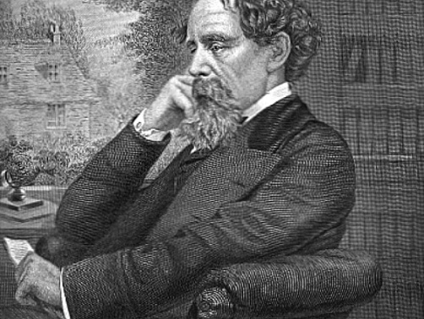
Чарльз Диккенс:
«Годовой доход 20 фунтов, годовые расходы 19,196 – выглядит обнадеживающе. Годовой доход 20 фунтов, годовые расходы 20 фунтов – повергнет вас в разочарование».

Slide 3
Введение
Модели потребления и инвестиций играют важную роль в национальной экономике. В странах, в которых потребляется лишь незначительная часть дохода и делается много инвестиций, происходит стремительное увеличение выпуска продукции, значительный рост доходов и заработной платы; такую модель легко проследить на примере стран экономического «чуда» Восточной Азии. И наоборот, в странах, где потребляется значительная часть полученного дохода, таких как Великобритания и США, практически не инвестируется строительство новых заводов и закупка нового оборудования, при этом наблюдается незначительный рост производительности труда и заработной платы. Говоря на языке макроэкономики, потребление значительной части дохода влечет за собой снижение инвестиций и медленный экономический рост, в то время как потребление небольшой части дохода способствует увеличению инвестиционной активности и стремительному экономическому росту.

Slide 4

Взаимодействие между потреблением и инвестициями играет абсолютно иную роль в краткосрочном периоде, на протяжении деловых циклов. Когда экономические условия дают толчок быстрому увеличению потребления и инвестиций, это повышает совокупные расходы и совокупный спрос, увеличивая при этом выпуск продукции и уровень занятости в краткосрочном периоде. В случае, когда потребление уменьшается из-за высокого налогообложения или в связи с исчезновением уверенности в завтрашнем дне, это ведет к снижению совокупных расходов и может привести экономику в состояние рецессии.

Slide 5
Таким образом, потребление и инвестиции – являются очень важными компонентами макроэкономики, поэтому мы посвятим целую главу данной книги для изучения этих факторов. Рис. 1 иллюстрирует, как предмет изучения этой главы соотносится со всей структурой макроэкономики. После анализа потребления и инвестиций мы проанализируем и постараемся понять, как определяется совокупный спрос.
Потребление и инвестиции
Совокупный спрос (AD)
Взаимодействие AS и AD
Совокупное предложение (AS)
Инвестиции и капитал
Рис. 1. Какие основные факторы влияют на потребление и инвестиции.

Slide 6

Потребление и сбережения
До того как мы рассмотрим факторы, влияющие на потребление и сбережения, нам следует изучить структуру индивидуальных расходов. Только после этого мы сможем перейти к изучению характеристик совокупного потребления. Как вы помните, потребление домашних хозяйств – это расходы на покупку конечных товаров и услуг для удовлетворения собственных потребностей. Сбережения домашних хозяйств также могут рассматриваться как часть располагаемого дохода, который не расходуется на потребление.

Slide 7

Потребление и сбережения
Потребление является самым большим компонентом ВВП, который составляет 66% совокупных расходов в течение последнего десятилетия. Каковы главные составляющие самого потребления? Среди них выделяют – дома, автомобили, продукты питания и медицинские услуги. В табл. 1 представлена классификация главных составляющих потребления: товары длительного пользования, товары кратковременного пользования и услуги без сомнений, эти составляющие хорошо знакомы читателю, однако их относительная важность и в особенности все возрастающее значение услуг имеют особое значение в данном анализе.

Slide 8
Табл. 1. Основные компоненты потребления. Мы делим потребление на три категории: товары длительного пользования, товары кратковременного пользования и услуги. Объем сектора услуг постепенно увеличивается по мере удовлетворения основных потребностей в продуктах питания, а доля расходов на сохранение здоровья развлечения и образование в семейном бюджете возрастает. (Источник: Министерство торговли США.)
Категория потребления | Ценность категории в 1996 г. (млрд. долл.) | В % от суммы потребления
Товары длительного пользования | 632 | 12
Автомобили | 253
Домашний инвентарь | 254
Прочее | 125
Товары кратковременного пользования | 1545 | 30
Продукты питания | 772
Одежда | 264
Энергия | 133
Прочее | 375
Услуги | 2974 | 58
ЖКХ
Бытовые услуги | 310
Транспортные услуги | 205
Медицинские услуги | 816
Прочее
Всего: расходы на личное потребление | 5151 | 100

Slide 9
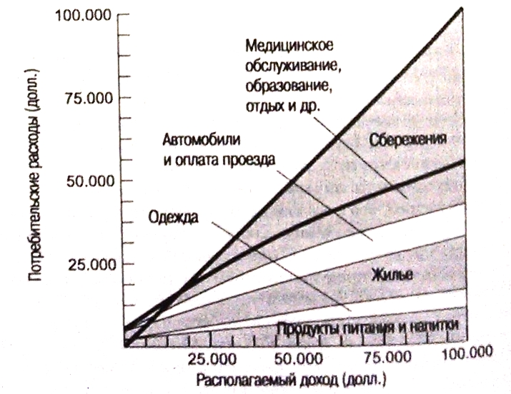
Структура расходов семейных бюджетов
Размышляли ли вы над тем, в чем состоят различия в структуре расходов на потребление среди различных домашних хозяйств в США? Бесспорно, каждый согласится с тем, что в реальности не существует двух семей, расходующих свой располагаемый доход одинаково. Как ни странно, статистика показывает, что существует определенная закономерность в том. люди распределяют свои расходы между продуктами одеждой и другими важными вещами. Тысячи исследован структуры расходов домашних хозяйств подтверждают эту удивительную закономерность. Вы можете увидеть ее изображение на рис. 2 Естественно, что семьям с низкими дохода приходится тратить свои деньги только на предметы первой необходимости: продукты питания и жилье.
Рис. 2. Структура расходов семей является устойчивой.

Slide 10
Тщательное исследование бюджетов семей н индивидов показало, что наиболее важную роль в структуре расходов на потребление играет располагаемый доход. Заметьте, что по мере увеличения доходов происходит снижение удельного веса затрат на продукты питания. Обратите также внимание на то, что сбережении имеют отрицательное значение при низких уровнях дохода, но растут очень быстро при большом доходе. (Источник: Министерство труда США Сonsumer expenditure survey. Interview survey 1984 (August 1986), пересчитано в ценах 1997 г. авторами.)
Рис. 2. Структура расходов семей является устойчивой.

Slide 11

Естественно, что с ростом доходов расходы на многие продукты питания также увеличиваются. У людей появляется возможность питаться лучше однако существуют пределы увеличения расходован продукты питания при увеличении доходов? Выказывается, что со временем часть расходов, выделяемая на продукты питания, уменьшается, несмотря на рост доходов?
До тех пор, пока не будет достигнут высокий уровень заработков, расходы на одежду, развлечения и автомобили будут увеличиваться более чем пропорционально по отношению к чистому доходу. Расходы на покупку предметов роскоши всегда увеличиваются в большей: степени, чем доходы. Наконец, исследования семейных бюджетов подтвердили, что сбережения растут очень быстро по мере увеличения доходов. Сбережения – самый роскошный вид предметов роскоши.

Slide 12

Современная структура потребления
Изменения структуры потребления, которые вызваны постоянными изменениями технологий, дохода и социальных факторов, приводят с течением времени к впечатляющим переменам в структуре потребления в США. Так, в 1918 году американские домашние хозяйства в среднем расходовали большую часть своих доходов, а точнее 41%, на еду и спиртные напитки. Если сравнивать с настоящим временем, то сейчас затраты домашних хозяйств на эти виды товаров составляют лишь 19% их дохода. Почему это произошло? Основная причина заключается в том, что расходы на продукты питания росли медленнее, чем доходы домашних хозяйств.
Аналогичным образом, расходы домашних хозяйств на предметы одежды снизились с 18% дохода в начале нынешнего столетия до 6% в настоящее время.

Slide 13

Возникает вопрос, на что же американцы тратят больше всего? Естественно, что прежде всего это транспортные средства. В 1918 году на покупку автомобилей американцами тратился лишь 1% дохода; поэтому естественно, что Генри Форд не распродал свою первую модель автомобиля до 1906 года. Сейчас же, по статистике, ка каждое домашнее хозяйство приходится в среднем по 1,3 автомобиля; поэтому неудивительно, что 23% доходов расходуется на автотранспорт. А как обстоит дело с такими услугами, как отдых и развлечения? В наше время домашние хозяйства выкладывают огромные суммы на приобретение телевизоров, мобильных телефонов и видеотехники, т.е. тех товаров, которых 75 лет назад не было и в помине. Появление таких новых товаров подняло расходы на развлечения с 3% до 6%. Увеличились также расходы на оплату жилья: с 14% до 20% доходов семей. Последний факт свидетельствует об успехе претворения в жизнь «Американской мечты». Иметь собственный дом в пригороде стало более престижно, чем снимать небольшие апартаменты в центральной части города.

Slide 14

За последнее время больше всего увеличились расходы на медицинские услуги, это связано как с увеличением платежей потребителей на обслуживание в этой сфере, так и с увеличением расходов государства и работодателей на программы медицинского страхования. Поражает только то обстоятельство. что «карманные расходы» людей на медицинское обслуживание сегодня составляют такую же часть бюджета домашних хозяйств, что и в начале нашего века. Такое увеличение расходов на медицинское обслуживание вызвано тем, что государство взяло на себя большую часть затрат на медицинское обслуживание, способствуя росту государственных затрат в США и других странах с высокими доходами.

Slide 15
Потребление, доход и сбережения
Мы уже упоминали что доход, потребление и сбережения тесно связаны между собой.
Говоря конкретнее, сбережения – это та часть располагаемого дохода, которая не потребляется. Другими словами, сбережения – это доход за вычетом потреблений соотношение между доходом. Соотношение между сбережениями в США в 1996 году представлено в табл. 2
Компонент | Сумма (млрд. долл.)
Личный доход | 6450
Минус личные налоги и неналоговые платежи | 864
Равно: личный располагаемый доход | 5586
Минус личные расходы (на потребление и процентные платежи) | 5314
Равно: личные сбережения | 272
Сбережение в процентах от располагаемого дохода | 4,9
Табл. 2. Сбережения равны располагаемому доходу за вычетом потребления.

Slide 16
Рассмотрим сначала личный доход. В 1996 году 682 млрд долл. личного дохода, или 12,7% было израсходовано на выплаты личных налогов и платежей, не связанных с налогами. Этот остаток личного дохода, равный 5586 млрд. долл. И представляет собой располагаемый доход. Расходы домашних хозяйств на потребление (включая процентные платежи) достигли 95% располагаемого дохода, или 5314 млрд долл., а оставшиеся 272 млрд долл. составляют личные сбережения. Последняя строка в табл. 1 демонстрирует такой важный показатель, как норма личных сбережений. Она равна удельному весу личных сбережений в располагаемом доходе (5% в 1996 году).
Компонент | Сумма (млрд. долл.)
Личный доход | 6450
Минус личные налоги и неналоговые платежи | 864
Равно: личный располагаемый доход | 5586
Минус личные расходы (на потребление и процентные платежи) | 5314
Равно: личные сбережения | 272
Сбережение в процентах от располагаемого дохода | 4,9
Табл. 2. Сбережения равны располагаемому доходу за вычетом потребления

Slide 17

Как показали экономические исследования, доход является главным детерминантом потребления и сбережения. Доля сбережений богатых людей больше, чем бедных, как в абсолютном. Так и в относительном выражении (в процентах от дохода). Самые же бедные вообще не в состоянии сберегать. До тех пор, пока они берут деньги в кредит или распродают свое имущество, они осуществляют расходование сбережений. Это значит, что эти люди тратят больше, чем зарабатывают, сокращая накопленные сбережения или еще глубже залезая в долги.

Slide 18
Рассмотрим табл.3, в которой содержатся данные о располагаемом доходе, сбережениях и потреблении, полученные в результате исследований бюджетов американских семей. В столбце (1) представлены семь различных уровней располагаемого дохода; в столбце (2) – суммы сбережений при каждом уровне дохода; а в столбце (3) – суммы расходов на потребление, соответствующие каждому значению уровня доходов.
 | Располагаемый доход (долл.) | Чистые сбережения (+) или перерасход (-) (долл.) | Потребление (долл.)
 | (1) | (2) | (3)
A | 24000 | -110 | 24110
B | 25000 | 0 | 25000
C | 26000 | +150 | 25850
D | 27000 | +400 | 26600
E | 28000 | +760 | 27240
F | 29000 | +1170 | 27830
G | 30000 | +1640 | 28360
Таблица 3. Потребление и сбережения определяются в основном уровнем доходов.

Slide 19
Точка порогового дохода, в которой домашнее хозяйство ни сберегает, ни расходует сбережения, а лишь потребляет весь свой доход достигается при доходе, равном 25000 долл. При доходе, равном 24000 долл., домашнее хозяйство потребляет фактически больше, чем это позволяет его доход; т.е. оно «проедает» свои сбережения (-110). Если же доход больше 25000, сбережения положительны (+150) и последующие данные в столбце (2).
 | Располагаемый доход (долл.) | Чистые сбережения (+) или перерасход (-) (долл.) | Потребление (долл.)
 | (1) | (2) | (3)
A | 24000 | -110 | 24110
B | 25000 | 0 | 25000
C | 26000 | +150 | 25850
D | 27000 | +400 | 26600
E | 28000 | +760 | 27240
F | 29000 | +1170 | 27830
G | 30000 | +1640 | 28360
Таблица 3. Потребление и сбережения определяются в основном уровнем доходов.

Slide 20
Потребление и сбережения увеличиваются по мере роста располагаемого дохода. Точка порогового дохода, в которой сбережения равны нулю, соответствует в данном случае доходу в 25000. Сколько дополнительных долларов люди израсходуют на дополнительное потребление при этом уровне дохода? А насколько увеличатся их сбережения?
Ответ: соответственно около 85% на 15%; этот результат мы получим, сравнив данные строки С с данными строки В.
 | Располагаемый доход (долл.) | Чистые сбережения (+) или перерасход (-) (долл.) | Потребление (долл.)
 | (1) | (2) | (3)
A | 24000 | -110 | 24110
B | 25000 | 0 | 25000
C | 26000 | +150 | 25850
D | 27000 | +400 | 26600
E | 28000 | +760 | 27240
F | 29000 | +1170 | 27830
G | 30000 | +1640 | 28360
Таблица 3. Потребление и сбережения определяются в основном уровнем доходов.

Slide 21
Расходы на потребление при каждом уровне дохода представлены в столбце (3). Поскольку каждый доллар дохода распределяется между потреблением и сбережениями, то показатели, приведенные в столбцах (2) и (3), не независимы; их сумма должна всегда быть равна соответствующим показателям в столбце (1).
 | Располагаемый доход (долл.) | Чистые сбережения (+) или перерасход (-) (долл.) | Потребление (долл.)
 | (1) | (2) | (3)
A | 24000 | -110 | 24110
B | 25000 | 0 | 25000
C | 26000 | +150 | 25850
D | 27000 | +400 | 26600
E | 28000 | +760 | 27240
F | 29000 | +1170 | 27830
G | 30000 | +1640 | 28360
Таблица 3. Потребление и сбережения определяются в основном уровнем доходов.

Slide 22
Для того чтобы глубже понять, каким образом потребление не влияет на национальный выпуск продукции, нам понадобятся новые аналитические инструменты. Наша задача – выяснить, какое количество дополнительных долларов, направляемых на потребление и сбережения, приносит каждый дополнительный доллар дохода. Эта взаимосвязь определяются с помощью следующих функций.
Функции потребления, отображающей связь потребления и дохода.
И ее двойником: функцией сбережения, отображающей между сбережениями и доходом.

Slide 23
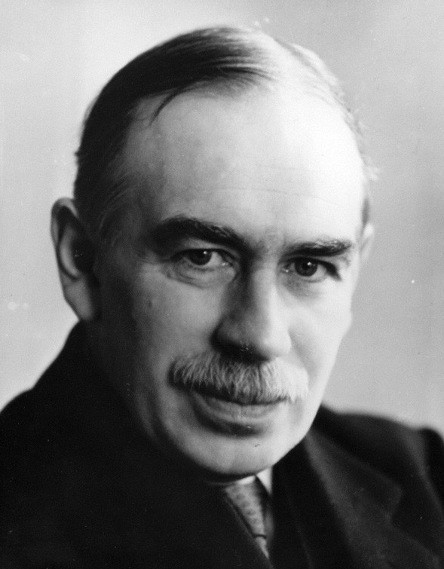
Функция потребления
Функция потребления является одним из наиболее важных соотношений в макроэкономике. Она иллюстрирует взаимосвязь между уровнем расходов на потребление и уровнем личного располагаемого дохода. Это понятие было введено Кейнсом. Оно базируется на гипотезе, согласно которой существует стабильное эмпирическое соотношение между потреблением и доходом.
Джон Мейнард Кейнс — английский экономист, основатель кейнсианского направления в экономической теории.

Slide 24
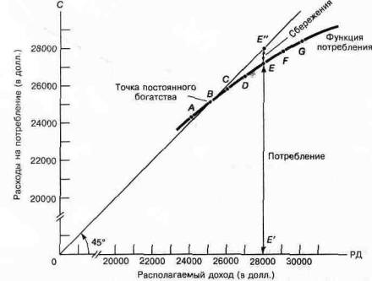
Функция потребления
Функцию потребления можно изобразить в виде графика. На рис.3 мы видим графическую иллюстрацию семи уровней дохода, рассмотренных в табл.3. Располагаемый доход отложен на горизонтальной оси, а потребление– на вертикальной. Соотношение между доходом и потреблением представлено на рисунке отдельными точками, которые соединены плавной кривой.
Такая взаимосвязь между потреблением и доходам называется функцией потребления.
Рис. 3. График функция потребления.

Slide 25
Кривая, проходящая через точки А, В, С, G. является функцией потребления. На горизонтальной оси отложен уровень располагаемого дохода (D). Каждому уровню этого показателя соответствует определенный уровень потребления (С) домашнего хозяйства. Заметьте, что потребление увеличивается по мере роста DI. На биссектрисе расположена точка порогового дохода; с помощью этой линии мы можем измерить чистые сбережения. (Источник: табл. 3.)
Рис. 3. График функция потребления.

Slide 26
«Точка порогового дохода»
Начертим на рис..3 биссектрису в северо-восточном направлении от начала координат. Поскольку вертикальная и горизонтальная оси имеют одинаковый масштаб, расстояние от этой линии до горизонтальной оси (отображающей величину потребления) и вертикальной оси (отображающей величину располагаемого дохода) равны. Эту закономерность можно проверить визуально или с помощью линейки.
Рис. 3. График функция потребления.

Slide 27
«Точка порогового дохода»
Используя биссектрису, мы можем определить разность между расходами на потребление и уровнем располагаемого дохода: равны ли эти расходы доходу, больше его или меньше; В этом случае точка порогового дохода на графике функции потребления будет совпадать с биссектрисой, отражая уровень располагаемого дохода, при котором домашнее хозяйство потребляет свой доход.
Таким образом точка В и будет точкой порогового дохода, так как в этой точке расходы на потребление в точности равны располагаемому доходу: домашнее хозяйство – ни заемщик, ни сберегатель.
Рис. 3. График функция потребления.

Slide 28
Правее точки В, функция потребления лежит ниже биссектрисы. Связь между доходом и потреблением можно увидеть, рассмотрев вертикальную линию, проведенную на рис. 3 из точки Е’ в точку Е. При доходе, равном 28 000 долл., уровень потребления составит 27 240 долл. (см. табл. 3). Исходя из этого, мы видим, что потребление меньше, чем доход, так как в точке график функции потребления расположен ниже, чем биссектриса.
 | Располага-емый доход (долл.) | Чистые сбережения (+) или перерасход (-) (долл.) | Потреб-ление (долл.)
 | (1) | (2) | (3)
A | 24000 | -110 | 24110
B | 25000 | 0 | 25000
C | 26000 | +150 | 25850
D | 27000 | +400 | 26600
E | 28000 | +760 | 27240
F | 29000 | +1170 | 27830
G | 30000 | +1640 | 28360
Таблица 3. Потребление и сбережения определяются в основном уровнем доходов.
Рис. 3. График функция потребления.

Slide 29
Часть дохода, которую домашнее хозяйство не расходует, составляют сбережениях Именно биссектриса позволяет нам увидеть, сколько сберегает домашнее хозяйство. Если мы проведем от графика функции потребления к биссектрисе вертикальный отрезок ЕЕ’’, то сможем измерить чистые сбережения.
Благодаря биссектрисе мы видим, что слева от точки В расходы домашнего хозяйства превышают его доходы. Превышение потребления над доходом ведет к «проеданию» сбережений, величину которого можно измерить расстоянием по вертикали между графиком функции потребления и биссектрисой.
Рис. 3. График функция потребления.

Slide 30
Обобщим вышеизложенное.
В любой точке, расположенной на биссектрисе, потребление в точности равно доходу, и домашнее хозяйство имеет нулевые сбережения. Если график функции потребления располагается выше биссектрисы, домашнее хозяйство расходует свои сбережения. Если же график функции потребления лежит ниже биссектрисы, сбережения домашних хозяйств являются положительной величиной. Величина сбережений или их расходования всегда измеряется расстоянием по вертикали между графиком функции потреблениям биссектрисой.
Рис. 3. График функция потребления.

Slide 31
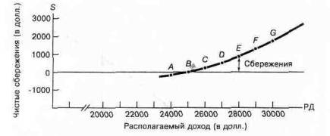
Функция сбережений
Функция сбережений показывает связь между уровнем сбережений и доходом. Эта функция графически изображена на рис.4. Давайте снова отложим располагаемый доход на горизонтальной оси; а сбережения, независимо оттого, положительны они или отрицательны – на вертикальной оси.
Рис.4. Функция сбережений является зеркальным отражением функции потребления.

Slide 32
Значения сбережений вычисляются посредством вычитания потребления из дохода. В графическом виде функцию сбережений можно получить, вычитая по вертикали функцию потребления из биссектрисы ка рис..3. Заметьте, что точ­ка порогового дохода по-прежнему соответствует уровню дохода в 25 000 долл.
Рис.4. Функция сбережений является зеркальным отражением функции потребления.

Slide 33
Данную функцию можно получить на основе рис.3. Она соответствует расстоянию по вертикали между биссектрисой и функцией потребления. Мы видим, что в точке А на рис.3 сбережения отрицательны, поскольку график функции потребления лежит выше биссектрисы. Рис.4 непосредственно демонстрирует это расходование сбережений: график функции сбережений в точке А расположен ниже линии нулевых сбережений. Аналогично, правее точки В сбережения положительны. так как функция сбережений находится выше линии нулевых сбережений.
Рис.4. Функция сбережений является зеркальным отражением функции потребления.
Рис. 3. График функция потребления.

Slide 34
Предельная склонность к потреблению
Очень важное значение в современной макроэкономической теории имеет реакция потребления на изменение дохода. Это понятие называется «предельной склонностью к потреблению» (или МРС).
Экономисты используют понятие «предельный» для обозначения дополнительных или добавочных величии. Например «предельные издержки» означают дополнительные издержки производства дополнительной единицы выпуска. В частности «склонность к потреблению» характеризует желаемый уровень потребления; а МРС– эго дополнительное или добавочное потребление, порождаемое дополнительным долларом дохода.
Предельная склонность к потреблению – это дополнительная сумма, потребляемая людьми при увеличении их дохода на один доллар.

Slide 35
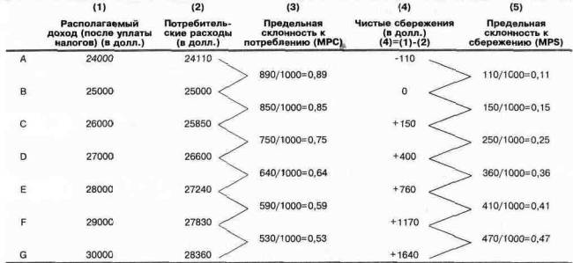
Предельная склонность к потреблению
В табл..4 данные табл..3 приведены в более удобной форме. В первую очередь, давайте выявим сходство этих таблиц. После этого следует посмотреть на столбцы (1) и (2), чтобы уяснить, насколько увеличатся расходы на потребление по мере увеличения дохода.
Табл. 4. Предельные склонности к потреблению и сбережению

Slide 36
В частности, в столбце (3) показано, как мы рассчитываем предельную склонность к потреблению. Мы видим, что от точки В до точки С доход возрос на 1000 долл. (с 25000 долл. до 6000 долл.). Что асе происходит с величиной потребления? Она повышается с 25000 доля, до 25850 долл. т.е. на 850 долл. Таким образом, дополнительное потребление составляет 0,85 единиц дополнительного дохода. Можно сделать вывод, что из каждого дополнительного доллара дохода 85% направляется на потребление, а остальные 15% – на сбережения. Поэтому, двигаясь от точки В к точке С, мы видим, что предельная склонность к потреблению, или МРС, равна 0,85.
Табл. 4. Предельные склонности к потреблению и сбережению

Slide 37
Используя это значение, мы можем определить МРС при других значениях дохода. В частности табл. 4 иллюстрирует, что МРС составляет 0,89, когда доходы низкие, однако по мере их роста, она снижается до 0,53 при самом высоком уровне дохода.
Каждый доллар дохода, не использованный на потребление, сберегается. Каждый дополнительный доллар располагаемого направляется на дополнительное потребление, либо на дополнительные сбережения. Сочетание всех этих факторов позволяет рассчитать предельную склонность к потреблению (МРС) и предельную склонность к сбережению (MPS).
Табл. 4. Предельные склонности к потреблению и сбережению

Slide 38
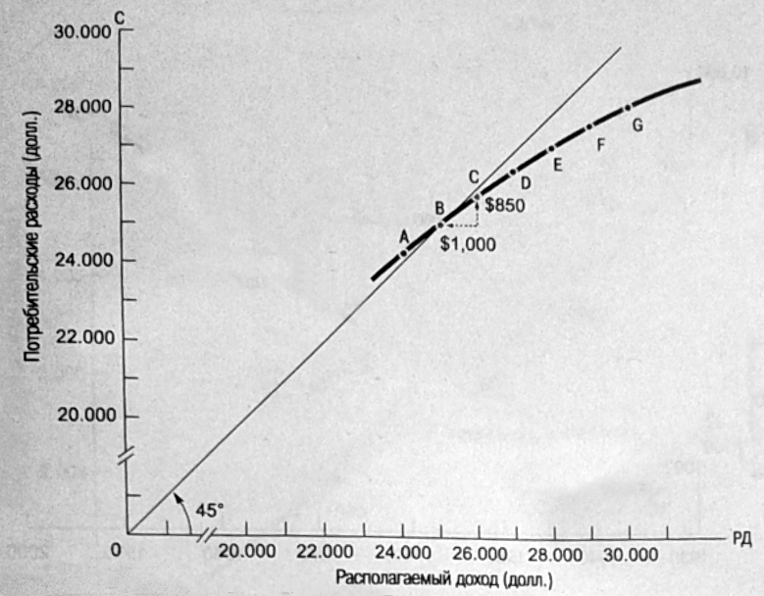
Предельная склонность к потреблению как геометрический наклон
Только что мы научились рассчитывать МРС исходя из данных о доходе и потреблении. А можно ли вычислить МРС графически? Для того чтобы получить ответ на этот вопрос давайте воспользуемся рис. 5. На этом рисунке около точек В и С нарисован маленький треугольник. Когда при движении из точки В в С доход возрастает на 1000долл. потребление увеличивается на 850 долл. Поэтому МРС равно здесь 850/1000=0,85.
Как вы знаете, числовое значение наклона линии представляет собой подъем со смещением. Таким образом, мы видим, что наклон функции потребления такой же. Как предельная склонность к потреблению.
Наклон функции потребления, отражающий изменение потребления при изменении дохода на один доллар, является предельной склонностью к потреблению.
Рис. 5. Наклон функции потребления – это МРС

Slide 39
Предельная склонность к сбережению
Наряду с предельной склонностью к потреблению, существует ее зеркальное отражение – предельная склонность к сбережению, или MPS.
Почему отношение МРС и MPS подобно зеркальному отражению?
Вспомните, что располагаемый доход равен сумме потребления и сбережения. Из этого следует, что каждый дополнительный доллар дохода распределяется между дополнительным потреблением и дополнительными сбережениями.
Поэтому, если МРС равна 0,85 то MPS должна составлять 0,15 (чему была бы равна MPS, если бы МРС составила 0.6? 0.99?)
Предельная склонность к сбережению определяется как часть дополнительного доллара дохода, направляемая на дополнительные сбережения.

Slide 40
Сравним значения показателей в столбцах (3) и (5) табл..4, мы можем сделать вывод, что при любом уровне дохода сумма МРС и MPS должна быть всегда в точности равна 1, не больше и не меньше. Всегда и везде MPС = 1 – MPS.
Табл. 4. Предельные склонности к потреблению и сбережению

Slide 41
Вспомним изученное:
Функция потребления устанавливает зависимость между уровнем потребления и уровнем располагаемого дохода.
Функция сбережений устанавливает зависимость между уровнем сбережений и располагаемым доходом. Поскольку то, что сберегается, равно тому, что не потребляется, функции потребления и сбережений являются зеркальным отражением жрут друга.
Предельная склонность к потреблению (МРС) – это величина дополнительного потребления, которая приходится на каждый дополнительный доллар. Геометрически она изображается как наклон графика функции потребления.
Предельная склонность к сбережению (MPS ) – это дополнительные сбережения, которые приходятся на каждый дополнительный доллар дохода. Геометрически она изображается как наклон кривой сбережений.
В связи с тем, что не потребляемая часть каждого доллара дохода в любом случае сберегается, MPС = 1 – MPS.

Slide 42
Национальное потребление
До настоящего момента мы изучали структуру бюджета и динамику потребления репрезентативных семей с различными доходами. Теперь мы обратимся к рассмотрению потребления страны в целом. Этот переход от анализа поведения домашнего хозяйства к изучению национальных тенденций служит примером методологии макроэкономики: мы начинаем с исследования экономической активности на индивидуальном уровне и затем совершаем агрегирование индивидов, чтобы проанализировать, как функционирует вся экономика.
Почему нам интересна динамика национального потребления? Потребление имеет значение, во-первых, поскольку является основным компонентом совокупных расходов, а наша задача в этих главах понять, что определяет совокупный спрос. Во-вторых, то, что не потребляется, т.е. сберегается, является источником для инвестиций страны, а последние служат движущей силой долгосрочного экономического роста. Таким образом, динамика потребления и сбережений —ключ к пониманию экономического роста и деловых циклов.

Slide 43
Факторы потребления
Давайте, в первую очередь, рассмотрим основные силы, которые влияют на доход потребителей. Какие же факторы определяют уровень потребительских расходов в стране?
Текущий располагаемый доход. Рис. 6 показывает, насколько тесно потребление было связано с текущим располагаемым доходом на протяжении периода 1929-1996 годов. Однако мы также видим, что во время второй мировой войны доход и потребление двигались «обособленно» друг от друга, так как в это время существовал дефицит товаров, а люди стремились сберегать, чтобы внести свой вклад в победу.

Slide 44
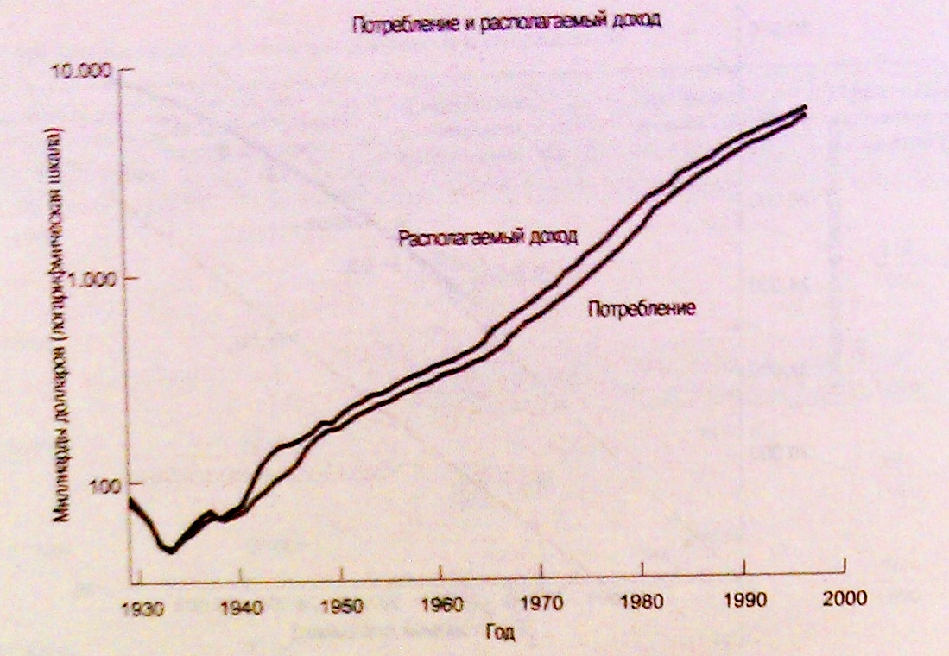
Рис 6. Потребление и располагаемый доход
Неоднократные наблюдения и статистические исследования показывали, что текущий уровень располагаемого дохода является центральным фактором, определяющим национальное потребление.

Slide 45
Перманентный доход и теория жизненного цикла.
Простейшая теория потребления при прогнозировании расходов учитывает только доход текущего года. Исследования также показали, что люди планируют свои потребительские расходы, основываясь на долгосрочной тенденции изменения дохода, а также на уровне располагаемого дохода.
Для того, чтобы лучше понять это, рассмотрим некоторые примеры. Предположим, что неблагоприятные погодные условия привели к гибели урожая, в этом случае фермерам придется тратить накопленные ранее сбережения. С другой стороны, студенты юридического факультета, не без оснований рассчитывающие на большой доход, могут взять деньги для обучения в кредит.

Slide 46
Перманентный доход и теория жизненного цикла.
В этих случаях потребители поступают дальновидно, смотрят в далекое будущее, задавая следующие вопросы: «Является ли доход текущего года высоким или низким? Учитывая мои текущие и будущие доходы, сколько я могу потратить сегодня и не залезу ли я в долги в будущем?»
При выборе уровня своего потребления потребители учитывают как текущий, так и будущие доходы.

Slide 47
Перманентный доход представляет собой такой уровень дохода, который будут получать домашние хозяйства, когда на них не будут влиять такие случайные, преходящие факторы, как погодные условия, краткосрочный экономический цикл и не предвиденные прибыли или убытки. Согласно теории перманентного дохода, потребление реагирует в основном на изменение перманентного дохода. Однако в теории так же сказано, что потребители не реагируют одинаково на все изменения дохода. Только в случае, когда изменение дохода выглядит перманентным (например, вызвано высоковероятным получением высокооплачиваемой работы), люди, вероятно, будут потреблять большую часть прироста дохода. Если же изменение дохода является временным (например, является получением премии или высокого урожая), вероятней всего, что значительная доля изменения дохода будет направлена на сбережения.

Slide 48
Гипотеза жизненного цикла основана на предположении о том, что люди делают сбережения для того, чтобы их потребление было равномерным на протяжении жизни. Основной целью является обеспечение адекватных доходов после выхода на пенсию. Таким образом, люди работают и накапливают сбережения для того, чтобы обеспечить себя в старости.
Различные программы, наподобие программ социального обеспечения, обеспечивающие щедрое вознаграждение в старости, уменьшат стремление людей среднего возраста к сбережениям, поскольку им уже не будет нужно иметь так много денег к моменту выхода на пенсию.

Slide 49
Богатство и другие факторы
Не менее важной детерминантой объема потребления является богатство. Возьмем, например, двух потребителей с одинаковым заработ­ком, составляющим 25 000 долл. в год. Один из них имеет в банке 100 000 долл., тогда как у другого вообще нет сбережений. Первый из них может потребить часть богатства, в то время как второй не обладает имуществом, которое могло бы быть прода­но. Тот факт, что увеличение богатства приводит к повышению уровня потребления, получил название аффекта богатства.
Как правило, темпы изменения объемов имущества не высо­ки. Следовательно, эффект богатства довольно редко приводит к резким изменениям величины потребления. Однако из любо­го правила бывают и исключения. К примеру, после крушения фондового рынка в конце 1929 года, ценность имущества резко снизилась, в результате обладатели многомиллионных состояний в одну ночь стали нищими.

Slide 50
Этот обвал заставил многих далеко не бедных людей урезать свои потребительские аппетиты. Аналогичным образом, существенное повышение курсов ценных бумаг в 1881-1997 годы, увеличило богатство людей на более, чем триллион долларов, и увеличило размеры потребле­ния. Как вы думаете, что произойдете потреблением, если фон­довый рынок еще раз переживет обвал после того, как стоимость активов достигла небывалых высот в 1997 году?
Теперь нам предстоит выяснить, насколько важны при определении потребления любые другие факторы, кроме те­кущего дохода? Не вызывает сомнений большое значение пер­манентного дохода, богатства, социальных факторов и ожида­ний при определении уровня сбережений. Тем не менее, нель­зя забывать о главном факторе, определяющем изменение объема потребления. Таким фактором является текущий рас­полагаемый доход.

Slide 51
Функция национального потребления
Изучив факторы, которые влияют на потребление, мы можем сделать вывод, что уровень располагаемого дохода является главным детерминантом уровня национального потребления. Основываясь на знаниях, которые мы приобрели, давайте попытаемся начертить на рис. 7 последние данные о ежегодных значениях уровня потребления и располагаемого дохода. График на этом рисунке отображает изменения уровня потребления и дохода в каждом отдельно взятом году на протяжении 1966-1993 годов.
Если же мы через разбросанные на графике точки проведем линию СС, то получим график «усредненной функции потребления».
Этот график дает нам полное представление о том, насколько тесно на протяжении последних двадцати лет потребление было связано с располагаемым доходом. Экономисты также заметили, что эта тенденция прослеживалась и раньше.

Slide 52
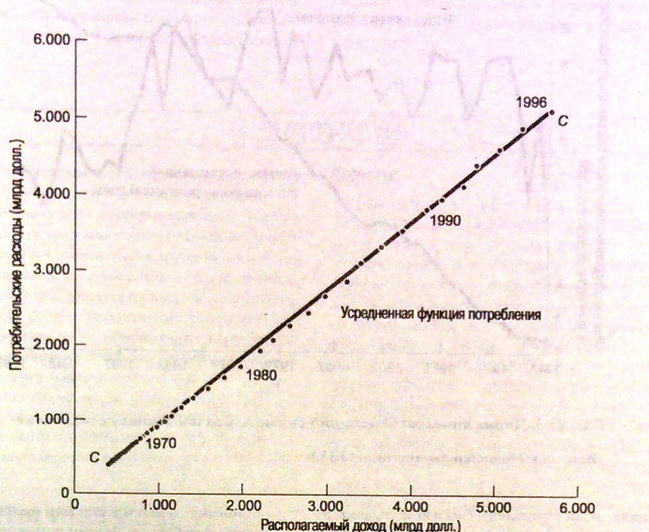
Рис 7. Функция потребления для США, 1966-1996гг.
Прямая линия проходит через разнообразные точки, соответствующие различным уровням потребления. Можете ли вы доказать, что наклон этой линии(МРС) (которая соответствует усредненной функции потребления) примерно равен 0,93? Каким образом вы можете определить, когда различные сбережения были ниже среднего уровня? (Источник: Министерство торговли США)

Slide 53
Перестаем экономить
Несмотря на то, что динамика потребления характеризуется относительной стабильностью во времени, в последние годы было заметно резкое снижение нормы личных сбережений в США. Как мы видим на рис. 8, зигзагообразная линия отражает удельный вес личных сбережений в личном располагаемом доходе. Низкая норма сбережений объясняется тем, что домашние хозяйства пытались компенсировать нужды и лишения, связанные с войной. Спустя некоторое время норма сбережений установилась в диапазоне от 6% до 8%. Однако в середине 80-х годов она снизилась до 4-5%.

Slide 54
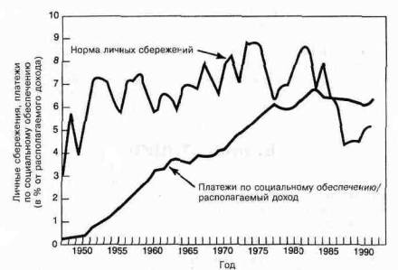
Рис.8 Норма личных сбережений снизилась за последнее десятилетие
(Источник: Министерство торговли США)

Slide 55
Это падение встревожило многих экономистов, поскольку запас сбережений страны зависит от нормы национальных сбережений (вспомним из гл.21, что национальные сбережения —это сумма сбережений частных лиц, государства и предприятий). Следовательно, с увеличением объема сбережений в стране запас ее капитала быстро увеличивается, и она получает выгоды в виде существенного увеличения потенциального выпуска. Если же норма сбережений страны низка, то это приводит к тому, что ее оборудование и заводы приходят в негодное состояние, а инфраструктура разрушается.
Что же повлияло на уменьшение нормы личных сбережений? По этому поводу было много дискуссий, однако, к единому мнению экономисты не пришли, поэтому они указывают на следующие возможные факторы.

Slide 56
Факторы обвального уменьшения нормы личных сбережений
Система социального обеспечения.
Многие экономисты доказывали, что система социального обеспечения уменьшила стимулы к частным сбережениям. Ранее, согласно модели жизненного цикла, вынуждены были копить деньги, пока они могли работать, чтобы накопить деньги к моменту выхода на пенсию. Сегодня же государство взимает налоги, связанные с программами социального обеспечения, а затем выплачивает различные пособия, тем самым сокращая потребности в накоплении сбережений к моменту ухода на пенсию. Схожий эффект оказывают другие системы поддержки доходов, уменьшая тем самым стимулы к накоплению сбережений на «черный день». К таким системам относятся страхование от неурожаев для фермеров и от безработицы для трудящихся, а также медицинская помощь для бедняков. Гарантированная возможность получить поддержку со стороны государства уменьшает желание людей сберегать. В частности, рис. 8 иллюстрирует отношение государственных платежей по программам социального обеспечения к личному располагаемому доходу; обратите внимание на то, как стремительно увеличивается разрыв между ними за последние три десятилетия.

Slide 57
Рынки капитала.
До недавнего времени, рынки капитала характеризовались многочисленными недостатками. Например, было трудно брать кредит для каких бы то ни было целей, будь то покупка дома, получение образования или открытие собственного дела. По мере развития рынков капитала, часто при помощи государства, новые кредитные инструменты позволили людям занимать деньги с большей легкостью. Одним из хороших примеров таких инструментов являются студенческие кредиты. Это было значительным шагом вперед, так как раньше образование в колледже финансировалось либо за счет сбережений семей, либо за счет работы студентов во время обучения. Сегодня благодаря тому, что государство предоставляет возможность получит необходимые кредиты многим студентам, последние не упускают такой возможности, чтобы оплачивать свое образование, а затем в будущем погашать ссуды из своих заработков.
Медленный рост доходов .
Существует также мнение экономистов, что уменьшение нормы сбережений совершенно естественно связано с замедлением темпа роста экономики. Они считают, что с ростом доходов экономика будет обеспечивать значительные чистые инвестиции, достаточные для поддержания неизменного отношения богатства к доходу. При отсутствии экономического роста для сохранения соотношения богатства и дохода необходимо, чтобы прирост нормы сбережений и чистых инвестиций прекратился. Самым драматичным примером такого рода является Япония, где после 1973 года темпы роста ВВП сократились вдвое, и норма личных сбережений снизилась почти на столько же.

Slide 58
Другие факторы
Существует также ряд других факторов, влияющих на уменьшение нормы национальных сбережений. Некоторые видят причины в инфляции, которая возникла в начале 70-х и длилась до начала 80-х годов. Однако сбережения продолжали непрерывно сокращаться, даже после прекращения инфляции во второй половине 80-х. Другие утверждают, что стимулы к сбережению ослабли из-за высоких налоговых ставок и низких доходов от сбережений после уплаты налогов; но даже в этом случае возникает вопрос, почему сбережения не возросли даже после снижения налогов и роста реальных процентных ставок в 80-е годы. Есть ученые, которые считают, что причиной являются демографические изменения, вызвавшие старение населения . Как правило, пожилые люди резко сокращают свои сбережения, а то и вовсе начинают жить за счет предыдущих накоплений.

Slide 59
Инвестиции
Вторым важным компонентом частных расходов являются инвестиции, т.е. вложение средств в долгосрочные проекты. Инвестиции играют две роли в макроэкономике. Во-первых, поскольку они — большой и изменчивый компонент расходов, резкие увеличения или уменьшения инвестиций могут оказывать огромное воздействие на совокупный спрос; а изменения последнего, в свою очередь, влияют на выпуск и занятость. Кроме того, инвестиции приводят к накоплению капитала. В конечном итоге экономическое обоснование инвестиций сводится к росту их экономической эффективности и обеспечивает их экономический рост в длительном периоде.
Таким образом, инвестиции играют двоякую роль, воздействуя в коротком периоде на выпуск через совокупный спрос, и в длительном периоде на рост выпуска через влияние образования капитала на потенциальный выпуск и совокупное предложение.

Slide 60
ДЕТЕРМИНАНТЫ ИНВЕСТИЦИЙ
При рассмотрении основных детерминантов инвестиций мы сосредоточим внимание на частных внутренних инвестициях I. Это однако лишь часть общенациональных инвестиций, которые включают и инвестиции в человеческий капитал, посредством обучения и повышения квалификации, и прирост технологического капитала, состоящего в использовании новейших технологий. Рассмотрим основные типы частных внутренних инвестиций. Их можно подразделить на три категории: закупки жилых зданий и сооружений, инвестиции в заводы и оборудование предприятий и прирост товарно-материальных запасов. Приблизительно четвертая часть всех инвестиций приходится на жилищное строительство, одна двадцатая—на изменение запасов, а остальная часть, примерно 70% от суммы всех инвестиций, осуществляемых в последние годы, — это инвестиции в здания, сооружения, машины и оборудование.
Почему предприятия инвестируют? Прежде всего, они делают капитальные вложения, когда ожидают, что такое действие принесет им прибыль, т.е., их доход от инвестиций будет больше издержек. Исходя из этого, можно выделить три фактора, определяющих размеры инвестиций: доход, издержки и ожидания.

Slide 61
Доход
Предприятие может получить дополнительный доход от инвестиций, если сможет реализовать свою продукцию на большую сумму денег. Это означает, что очень важным детерминантом инвестиций является совокупный уровень выпуска (или ВВП). Если в процессе производства заводы и фабрики полностью не используются, у предприятий нет необходимости осуществлять новое строительство, и поэтому уровень инвестиций низок. Из этого следует, что инвестиции зависят от выручки, которая определяется состоянием общеэкономической активности. Большинство исследований показывают, что инвестиции очень чувствительны к колебаниям деловой активности, т.е. к деловым циклам. Недавний пример значительного эффекта выпуска наблюдался во время спада деловой активности в 1979-1982 гг., когда объем производства резко сократился, а инвестиции уменьшились на 22%.

Slide 62
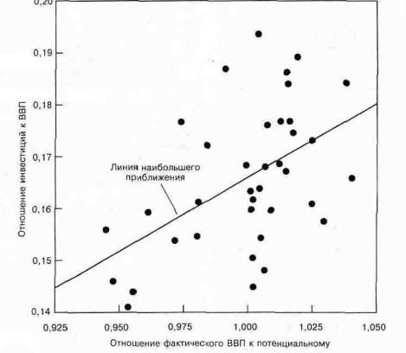
Одна из значительных теорий динамики инвестиций базируется на принципе акселератора. Его суть состоит в том, что уровень инвестиций определяется главным образом темпом изменения объемов производства, т.е. уровень инвестиций будет высок, когда выпуск увеличивается, и в то же время, инвестиции будут малы при уменьшении объемов производства.
Рис. 9 показывает чувствительность инвестиций к изменениям выпуска. На горизонтальной оси отложено изменение выпуска (измеренное как отношение фактического выпуска к потенциальному), а на вертикальной оси — отношение инвестиций к ВВП. Согласно этому рисунку, в самом деле существует связь между изменением выпуска и инвестициями: увеличение фактического выпуска на 5% по отношению к потенциальному приводит к росту доли инвестиций в ВВП от 1%до 2%. Но существуют и другие факторы, влияющие на инвестиции. Самые крайние левые точки соответствуют глубокой депрессии, имевшей место в 1982 году.
Рис. 9 Согласно принципу акселератора, инвестиции зависят от изменений выпуска.

Slide 63
2. Издержки
Не менее важным фактором. определяющим уровень инве­стиций. являются издержки инвестирования. В связи с тем, что инвестиционные товары используются в течение доволь­но продолжительного периода времени, расчет издержек ин­вестирования значительно сложнее, чем определение издер­жек производства других товаров, таких как каменный уголь или пшеница. Поскольку купленный товар не пользуется мно­го лет, нам следует рассчитать стоимость капитала, используя ставку процента по кредиту и налоги, которые взимаются с доходов предпринимателей.
Здесь, прежде всего, нужно учесть, что инвесторы для закупки капитальных благ часто берут займы (используя рынки долговых обязательств или других ценных бумаг). Выясним каковы издержки заимствования. Оказывается, они равны ставке процента по заемным средствам.

Slide 64
Процентная ставка — это цена, уплаченная за временное использование денег. Например, вы должны заплатить 13%, чтобы получить возможность взять кредит в сумме 1 000 долл. на год. По отношению к семье, покупающей дом, ставка процента, а соответственно и издержки, равны ставке процента по за­кладной.
С целью воздействия на инвестиции в тех или иных секторах экономики федеральное правительство часто использует налогово-бюджетную политику. В связи с тем, что федеральный налог на прибыли корпораций составляет 34 процента с каждого доллара прибыли, значительно снижаются стимулы к ин­вестициям в корпоративном секторе. Вместе с тем, государство снижает налоговые ставки в газо и нефтедобывающих от­раслях, увеличивая таким образом выпуск в этих сферах экономики. Изменение уровня налогообложения в различных сек­торах или даже в различных странах оказывает значительное воздействие на инвестиционную активность компаний, целью деятельности которых является прибыль.

Slide 65
3. Ожидания
Следующим фактором, определяющим поведение инвестиций, являются ожидания и надежность бизнеса. Инвестиции —это прежде всего азартная игра, основанная на прогнозе будущих событий; это пари на превышение доходов от капиталовложений издержек инвестирования. Если предприниматели полагают, что в будущем в Японии произойдет ухудшение экономической ситуации, например, начнется депрессия, то они откажутся вкладывать деньги. Напротив, если предприниматели надеются на оживление в ближайшем будущем деловой активности, они начнут планировать строительство новых заводов.

Slide 66
Таким образом, инвестиционные решения висят на волоске ожиданий и прогнозов будущих событий. Но, как сказал один умный человек: «Предсказание — опасная вещь, особенно в отношении будущего». Бизнесмены тратят много энергии, анализируя инвестиции и пытаясь уменьшить неопределенность, связанную с этими инвестициями.
Теперь подведем итоги всему, что было сказано о факторах, лежащих в основе инвестиционных решений.
Инвестиции осуществляются с целью получения прибыли. Поскольку капитальные товары используются в течение многих лет, инвестиционные решения зависят от следующих факторов: спроса на выпуск, производимый за счет новых капиталовложений; процентных ставок и налогов, влияющих на издержки инвестиций и ожиданий бизнесменов по поводу состояния экономики.

Slide 67
КРИВАЯ СПРОСА НА ИНВЕСТИЦИИ
Анализируя факторы, влияющие на инвестиционную активность, мы сосредоточили наше внимание на зависимости ставки процента от уровня инвестиций. Эта связь имеет решающее значение при принятии инвестиционных решений, поскольку с ее помощью государство воздействует на уровень инвестиций, изменяя учетную ставку. Соотношение между процентными ставками и инвестициями можно проиллюстрировать с помощью кривой спроса на инвестиции.
Сначала рассмотрим упрощенную ситуацию, предположив, что предприятия могут вкладывать средства в различные проекты: А, В, С и т.д. до Н включительно. Их инвестиции принесут доход в настолько далеком будущем (например, вложения в электростанции или производственные здания), что мы можем игнорировать необходимость замещения выбывшего капитала. Далее, предположим, что эти капиталовложения приносят ежегодно чистый доход и что нет инфляции. В частности в табл. 5 представлены данные по каждому из инвестиционных проектов.

Slide 68
Давайте, в первую, очередь рассмотрим проект А Его стоимость составляет 1 млн долл. и приносит высокий годовой доход в 1500 долл. на каждые вложенные 1000 долл. (таким образом, норма прибыли равна 150% вгод). В столбцах (4) и (5) показаны издержки инвестиций. Предположим также, что инвестиции финансируются только за счет заемных средств по рыночной ставке процента, которая равна 10% в столбце (4) и 5% — в столбце (5).
Таблица 5. Доходность инвестиций зависит от процентной ставки
(1) | (2) | (3) | (4) | (5) | (6) | т
Проект | Суммарные инвестиции в проект (млн. долл.) | Годовая выручка на каждые 1000 долл. проекта (долл.) | Издержки на каждые проекта при годовой ставке | 1000 долл. процентной | Годовая чг каждые 100С под годовую | •стая прибыль на (долл., вложенные процентную ставку
 |  |  | 10% (долл.) | 5% (долл.) | 10% (долл.) (6)=(3)-(4) | 5% (долл.) (7)=(3)-(5)
А В | 1 4 | 1500 220 | 1»°° 100 | 50 50 | 1400 120 | 1450 170
С | 10 | 160 | 100 | 50 | 60 | 110
D | 10 | 130 | 100 | 50 | 30 | 80
Е | 5 | 110 | 100 | 50 | 10 | 60
F | 15 | 90 | 100 | 50 | -10 | 40
G | 10 | 60 | 100 | 50. | -40 | 10
Н | 20 | 40 | 100 | 50 | -60 | -10

Slide 69
Тогда при годовой ставке 10%, издержки заимствования 1000долл. составят 100 долл. в Год, как показано в столбце (4); а при ставке 5% — 50 долл. в год.
Последние два столбца показывают годовую чистую прибыль от каждого проекта. Для проекта А это будет выгодно, так как ; годовая чистая прибыль равна 1400 долл. в год на каждые вложенные 1000 долл. при ставке 10%. Вложения же в проект Н являются убыточными.
Подведем итог. Принимая инвестиционные решения, предприятия должны сопоставить годовой доход от инвестиций с издержками привлечения-капитала для каждого проекта, которые зависят от процентной ставки. Разность между годовым доходом и годовыми издержками представляет собой годовую чистую прибыль. Если эта прибыль положительна, инвестиции целесообразны, тогда как отрицательная чистая прибыль означает, что инвестиции бессмысленны.

Slide 70
Давайте еще раз посмотрим на табл. 5 и внимательно изучим последний столбец, в котором содержатся данные о годовой чистой прибыли при ставке 5%. Мы видим, что при этой ставке процента инвестиционные проекты от А до G включительно приносят прибыль. Потому можно ожидать, что максимизирующие прибыль предприятия вложат средства во все семь проектов в сумме 55 млн долл. (см. столбец (2)). Из этого можно заключить, что при процентной ставке, равной 5%, спрос на инвестиции составит 55 млн долл.
А что же произойдет если процентная ставка возрастет до 10%? В этом случае издержки финансирования инвестиций удвоятся. В столбце (6) мы видим, что проекты F и G становятся убыточными при ставке 10%, а спрос на инвестиции снижается до 30 млн долл.
Кривая спроса на инвестиции на рис. 10 иллюстрирует результаты нашего анализа; она имеет вид нисходящего ступенчатого графика функции ставки процента. Данный график показывает сумму инвестиций, которые будут осуществлены при той или иной процентной ставке; ее значение вычисляется посредством сложения инвестиций, которые будут прибыльны при каждом уровне ставки процента.

Slide 71
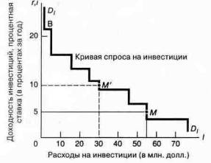
Таким образом, при процентной ставке 5% желаемый уровень инвестиций будет соответствовать точке М, что соответствует объему капиталовложений, 55 млн долл. При этой ставке процента осуществляются все проекты от А до G включительно. В случае если процентная ставка возрастет до 10%, проекты F и G будут отвергнуты. В такой ситуации спрос на инвестиции соответствует точке М’ на рис. 10, а совокупные инвестиции составят 30 млн долл.
Рис. 10. Инвестиции зависят от ставки процента

Slide 72
Смещения кривой спроса на инвестиции
Только что мы разобрались, как процентные ставки влияют на уровень инвестиций. Однако на инвестиции влияют и другие факторы. Например, как вы видите на рис. 11 (см. график слева), увеличение ВВП сдвинет кривую спроса на инвестиции вправо-вверх.
А вот увеличение уровня налогообложения предприятий будет снижать уровень инвестиций. Допустим, государство забирает себе в виде налогов половину чистого дохода, указанного в столбце (3) (не принимайте во внимание процентные издержки в столбцах (4) и (5)). Следствием этого будет уменьшение чистой прибыли в столбцах (6) и (7) (докажите, что при ставке 10%, налог, равный 50%, приведет к тому, что количество прибыльных проектов уменьшится до двух, а спрос на инвестиции уменьшится до 5 млн долл.). Случай с повышением налога на доход от инвестиций показан на рис. 11 (см. график в центре).

Slide 73
Наконец, следует отметить важность ожиданий. Что происходит, если инвесторы становятся пессимистами и считают, что их доходы вскоре уменьшатся наполовину? Или если они настроены оптимистично и полагают, что их дохода удвоятся? Рассмотрев эти случаи, вы можете увидеть, насколько сильное влияние на инвестиции могут оказать ожидания. Рис. 11 (см. график справа) демонстрирует, как “эпидемия пессимизма” среди предпринимателей приводит к смещению кривой спроса на инвестиции.
Надеюсь, что после изучения факторов, влияющих на инвестиции, вас не будет удивлять такая изменчивость капиталовложений. Именно инвестиции являются самым изменчивым компонентом расходов. Так как инвестиции и их динамика непредсказуемы и зависят от ряда факторов, таких как успех или неудача от внедрения новых и неиспытанных продуктов; изменение налоговых и процентных ставок; мнения политических деятелей о стабилизации экономики и их подходы к этой проблеме и прочие не менее изменчивые события экономической действительности. Фактически, каждый деловой цикл, колебания инвестиционной активности были движущими силами очередного подъема или упадка.

Slide 74
О ТЕОРИИ СОВОКУПНОГО СПРОСА
Мы уже ознакомились с базисными понятиями макроэкономики и изучили главные элементы национального выпуска продукции. В этой главе были рассмотрены факторы, определяющие потребление и инвестиции, а также показана высокая степень изменчивости этих показателей.
Следует отмстить, что компоненты совокупного спроса нельзя изучать по отдельности. Сущность макроэкономики заключается в том, что все отдельные элементы совокупного спроса взаимодействуют между собой, а также с совокупным предложением, таким образом определяя национальный выпуск. Далее мы покажем, как могут повлиять на остальную часть экономики изменение уровня инвестиций, государственных расходов, налогообложения, условий внешнеэкономической деятельности и размеров денежной массы. Мы увидим, что фактический ВВП может отклоняться от потенциального, соответствующего условиям полной занятости. Мы узнаем каким образом государство посредством фискальной и кредитно-денежной политики может предотвратить рецессии и бумы. И все же в центре анализа находится динамика потребления и инвестиций, изученная нами в этой главе.

Slide 75
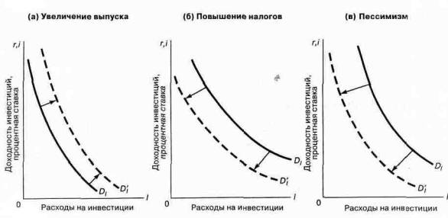
Рис 11. смещение графика спроса на инвестиции
На графиках стрелки показывают влияние на кривую инвестиционного спроса следующих событий; (слева) рост уровня ВВП; (в центре) повышение налогов на доход от инвестиций и (справа) быстрое распространение пессимизма среди бизнесменов.

Slide 76
РЕЗЮМЕ
Потребление и сбережения
1. Располагаемый доход играет важную роль при определении потребления и сбережения. Взаимосвязь между совокупным потреблением и совокупным доходом выражается функцией потребления. В связи с тем, что каждый доллар дохода либо сберегается, либо потребляется, функция сбережений является зеркальным отражением функции потребления.
2. Запомните основные характеристики потребления и инвестиций.1
• Функция потребления (сбережения) описывает зависимость уровня потребления (сбережения) от уровня располагаемого дохода.
• Предельная склонность к потреблению (МРС) показывает насколько увеличится потребление при увеличении располагаемого дохода на один доллар.
• Предельная склонность к сбережению (MPS) показывает насколько увеличатся сбережения при увеличении располагаемого дохода на один доллар.
• Графически значения МРС и MPS определяются с помощью наклона графиков потребления и сбережения соответственно
• MPS=1-МРС

Slide 77
РЕЗЮМЕ
3.В сумме индивидуальные функции потребления составляют функцию национального потребления, которая в простейшей форме показывает совокупные расходы на потребление как функцию от располагаемого дохода. На изменение в потреблении также значительное влияние оказывают и другие переменные, такие как богатство, возраст и ожидаемые доходы.
4. Поскольку личные сбережения являются главным компонентом национальных сбережений, экономисты обеспокоены резким уменьшением нормы личных сбережений за последнее десятилетие. Факторы, которые привели к уменьшению нормы сбережений, неизвестны. Однако экономисты предполагают, что такими факторами могут быть: «щедрость» федеральных программ социального обеспечения, замедление темпов экономического роста и изменения на рынках капитала.

Slide 78
РЕЗЮМЕ
Инвестиции
5.Инвестиции в жилищное строительство, производственные сооружения и оборудование являются вторым основным компонентом совокупных расходов. Предприятия осуществляют инвестиции для того, чтобы получить прибыль. Исходя из этого, основными экономическими факторами, определяющими уровень инвестиций, являются доход от капиталовложений (который зависит, прежде всего, от стадии делового цикла и отражается в принципе акселератора), издержки инвестирования (которые определяются процентными ставками и налоговой политикой) и ожидания предпринимателей в отношении развития событий в будущем. Однако поскольку поведение этих детерминантов в будущем сложно предвидеть, инвестиции считаются наиболее изменчивым компонентом совокупных расходов.
6. Функция, спроса на инвестиции отражает взаимосвязь между ; уровнем расходов на инвестиции и процентной ставкой. Поскольку прибыльность инвестиций находится в обратной зависимости от ставки процента, которая является издержками использования капитала, мы можем построить нисходящую кривую спроса на инвестиции. Снижение процентных ставок приводит к тому, что количество прибыльных инвестиционных проектов увеличивается, что подтверждается нисходящей траекторией кривой спроса на инвестиции.

Slide 79
КЛЮЧЕВЫЕ ПОНЯТИЯ
Потребление и сбережения
предельная склонность к сбережению (MPS)
МРС + MPS = 1
функция национального потребления и функция потребления домашнего хозяйства
факторы потребления: текущий располагаемый доход, перманентный доход, возраст, богатство
точка порогового дохода
биссектриса
Инвестиции
факторы инвестиций: выручка, издержки, ожидания
влияние процентных ставок на I
функция спроса на инвестиции

Slide 80
ВОПРОСЫ ДЛЯ ОБСУЖДЕНИЯ
1. Обобщите особенности расходования средств на продукты питания, одежду, предметы роскоши и сбережения.
2. Используя графики функции потребления и кривой спроса на инвестиции следует различить сдвиги кривых и движения вдоль них. в качестве инструментов анализа, нам необходимо различать между собой сдвиги кривых и движения вдоль них.
- Четко определите по отношению к двум кривым, какие события вызовут смещение графиков, а какие движение вдоль них.
- Объясните устно и покажите графически, что произойдет с графиком функции потребления при следующих событиях: увеличение располагаемого дохода, уменьшение богатства, падение курса акций.
- Объясните и покажите графически, как будет изменяться спрос на инвестиции при следующих событиях: ожидание уменьшения выпуска в следующем году, повышение процентных ставок, снижение темпа инфляции.
3. Объясните, как были рассчитаны МРС и MPS в табл. 4? Проиллюстрируйте расчет обоих этих показателей между точками А и В. Объясните, почему должно всегда соблюдаться тождество МРС + MPS = 1.
4. Я потребляю весь свой доход при любом его уровне. Начертите мои функции потребления и сбережений. Чему равны мои МРС и MPS?

Slide 81
ВОПРОСЫ ДЛЯ ОБСУЖДЕНИЯ
5. Оцените ваш доход, потребление и сбережения за последний год. Если вы расходовали свои сбережения (т.е. потребляли больше, чем зарабатывали), то каким образом вы финансировали это расходование? Оцените структуру вашего потребления, используя основные критерии, перечисленные в таблице 1.
6.«Вдоль всего графика функции потребления изменения дохода больше изменений потребления». Что это означает относительно МРС и MPS?
7. «Изменения располагаемого дохода вызывают движение вдоль графика функции потребления; изменения богатства или других факторов вызывают смещение графика функции потребления». Объясните это утверждение, приведя примеры к каждому случаю.
8. Как перечисленные ниже события отражаются на графике функции спроса на инвестиции, который изображен в табл. 5 и на рис.10?
- Увеличение вдвое годового дохода выручки на каждые вложенные 1000 долл., показанное в столбце (3).
- Повышение годовых процентных ставок до 15%.
- Появление девятого инвестиционного проекта, характеризующегося следующими данными в первых трёх столбцах: J, 10, 70.

Slide 82
ВОПРОСЫ ДЛЯ ОБСУЖДЕНИЯ
9. Используя кривую спроса на инвестиции, измененную в предыдущем задании, и предполагая, что процентная ставка равна 10%, рассчитайте уровень инвестиций с учетом четырех условий, приведенных выше.
Допустим, что процент по сбережениям не выплачивается. Вы не имеете первоначальных сбережений. Также у вас возникла необходимость «выровнять» ваше потребление (т.е. сделать так, чтобы оно было каждый год одинаково) из-за уменьшения дополнительного удовлетворения от дополнительного потребления. Изобразите 5-ти летнюю траекторию вашего максимального потребления и заполните столбец (3). Затем рассчитайте ваши сбережения и запишите их значения в столбце (4). После этого определите размеры накопленного сбережения для каждого года и заполните столбец (5). Чему равна ваша средняя норма сбережений в первые 4 года?
Теперь предположим, что государство, для выполнения программы социального обеспечения, облагает вас налогом в 2000 долл. ежегодно, пока вы работаете, а затем выплачивает вам на 5-м году пенсию, равную 8000 долл. Если вы все еще хотите «выровнять» потребление, пересмотрите свой план сбережений и заново рассчитайте их значения. Как программа социального обеспечения повлияла на ваше потребление?
Как она повлияла на вашу среднюю норму сбережений за последние 4 года? Понимаете ли вы, почему некоторые экономисты утверждают, что программы социального обеспечения уменьшают сбережения?

